Slide 1
Información de Declaración
Patrimonial y de Intereses de los Servidores Públicos
Notes:
SOLO AUDIO.- El Comité Ejecutivo Estatal del Sindicato Estatal de Trabajadores al Servicio de la Educación, informa a su militancia lo referente a la Declaración Patrimonial y de Intereses, que Todos los trabajadores dependientes de la Secretaria de Educación de Veracruz tienen que rendir , en virtud de su caracter de servidores públicos.

Slide 2
Fundamento legal
Constitución Política de los Estados Unidos Mexicanos Artículo 108
Ley General de Responsabilidades Administrativas Artículos 32 y 46
Constitución Política del Estado Libre y Soberano de Veracruz de Ignacio de la Llave Artículo 76
Ley de Responsabilidades Administrativas para el Estado de Veracruz de Ignacio de la Llave Artículos 25, 32, 33 y 34
Notes:
Tal y como lo establecen las disposiciones legales siguientes:

Slide 3
¿ Quiénes están obligados ?
INTENDENTES Y NIÑERAS
PERSONAL ADMINISTRATIVO
DOCENTES
DIRECTIVOS
SUPERVISORES ESCOLARES
ESTÁN OBLIGADOS A RENDIR DECLARACIÓN PATRIMONIAL Y DE INTERESES CON BASE EN LOS PRECEPTOS JURÍDICOS SEÑALADOS
Notes:
Donde se incluyen niñeras, personal de enseñanza musical, etc.

Slide 4
¿Qué tipos de declaración patrimonial existen?
INICIAL
DE MODIFICACIÓN
Y DE CONCLUSIÓN
Como lo prevé la Ley General de Responsabilidades Administrativas en su artículo 33.
Notes:
Como lo prevé la Ley General de Responsabilidades Administrativas en su artículo 33.

Slide 5
¿En qué fecha debo rendir mi declaración patrimonial?
Mayo de 2021
Los que ingresaron al servicio ANTES del 19 de julio de 2017
Mayo de 2020
Los que ingresaron al servicio DESPUÉS del 19 de julio de 2017
a partir de Mayo de 2022
TODOS deben rendir su declaración en el mes de mayo de cada año
Notes:
Es importante señalar que los trabajadores que ingresaron antes del 19 de julio de 2017, al ingresar deberá seleccionar como Tipo de Declaración la de DECLARACIÓN DE MODIFICACIÓN EJERCICIO 2021. Los que ingresaron después del 19 de julio de 2017, será DECLARACIÓN INICIAL EJERCICIO 2020.

Slide 6
¿Dónde debo rendir la Declaración Patrimonial?
http://www.veracruz.gob.mx/contraloria/
Ingresando a la página web de la Contraloría General del Estado de Veracruz.
Notes:
SOLO AUDIO: Para tal efecto necesitarás registrarte con tu RFC con homoclave y CURP, y generar una contraseña que estará conformada por 6 caracteres. Te recomendamos anotarla para que no se te olvide ya que cada año la utilizaras hasta que rindas tu declaración de finalización del encargo.

Slide 7
¿Qué información se debe declarar?
Datos Generales del Declarante
Datos Curriculares del Declarante
Experiencia Laboral
Datos Patrimoniales Públicos
Datos del Encargo
Domicilio del centro de trabajo
Remuneración Mensual neta*

Slide 8
¿Qué información se debe declarar?
Bienes muebles e inmuebles *
Vehículos automotores *
Inversiones, Cuentas bancarias y otro tipo de valores *
Adeudos *
Declaración de posible conflicto de interés *
* Nota.- También deberán declarar los ingresos y propiedades de su cónyuge, concubina o concubinario y/o dependientes económicos.

Slide 9
¿Qué documentos se recomiendan tener a la mano para poder llenar mi declaración?
CURP
Registro Federal de Contribuyentes (RFC)
Acta de Matrimonio
Comprobante de domicilio
Currículo
Fecha de toma de posesión de encargo, que representa la fecha de ingreso al servicio.
Recibo de nómina.
Escrituras Públicas y/o contratos de bienes inmuebles
Facturas de vehículos
Contratos y Estados de cuenta bancarios
Contratos y estados de cuenta de gravámenes y adeudos
Comprobante de percepción de sueldo o de otro tipo de ingreso
Actas Constitutivas de sociedades y asociaciones
* Nota.- En el caso de bienes muebles solo es el valor aproximado.

Slide 10
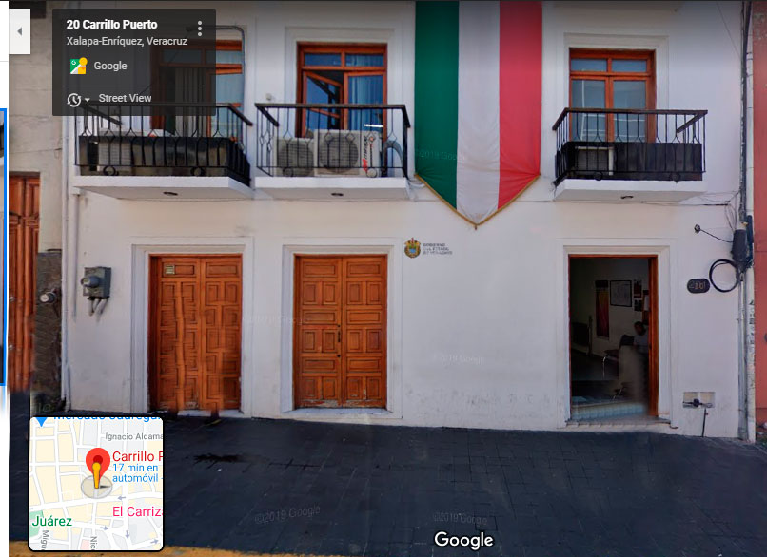
¿Dónde debo entregar la Declaración Patrimonial?
Ante la Dirección General de Transparencia, Anticorrupción y Función Pública, con domicilio en Calle Felipe Carrillo Puerto número 20, Colonia Centro, en la ciudad de Xalapa, Veracruz, dentro de los 30 días hábiles contados a partir de la fecha en que se realizó el llenado en línea de la Declaración, debiendo agregar copia de una identificación oficial (credencial para votar, cédula profesional, cartilla del servicio militar o pasaporte).

Slide 11
¿Qué sucede si no presento la Declaración Patrimonial y de Intereses?
Se iniciará un procedimiento administrativo en contra del trabajador (servidor público), a cargo de la Contraloría General del Estado de Veracruz.
Notes:
Dependiendo la gravedad puede sancionarse con el cese de los efectos del nombramiento.

Slide 12
“EDUCACIÓN, SUPERACIÓN Y PATRIA”
http://www.setse.org.mx
Notes:
SOLO AUDIO:
Los secretarios generales de cada delegación les proporcionaran información mas detallada por escrito y los formatos donde puedes consultar la información que debes rendir se encontraran en la pagina del sindicato.
Por tu atención gracias.

